Slide 2
4 октября – всемирный день охраны диких животных.
Для сохранения природы в первозданном виде человеком создаются особо охраняемые территории как: национальные парки, заповедники и заказники.
У нас в России их 102.
В Республике Алтай: Катунский заповедник, Алтайский заповедник, Зона покоя Укок, Сайлюгемский.

Slide 3
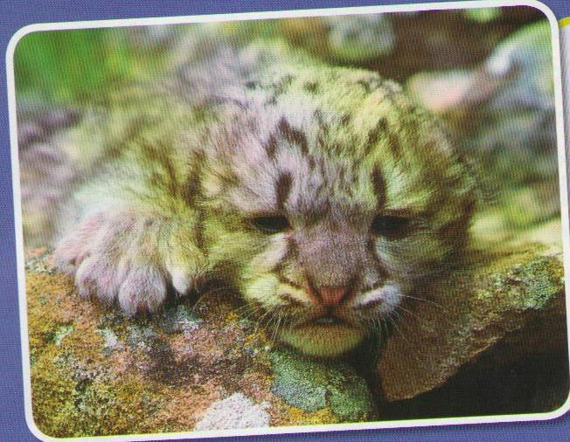
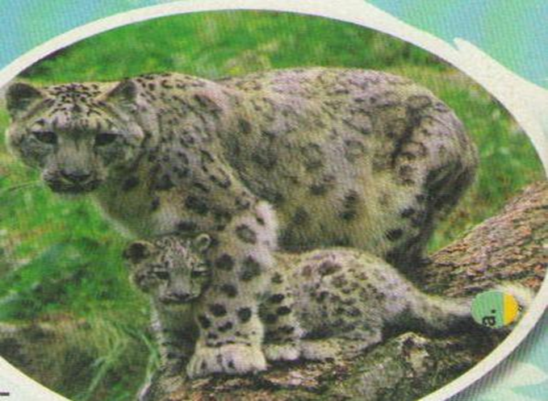
В них мы охраняем животных красно книжников.
Ирбис- снежный барс

Slide 4
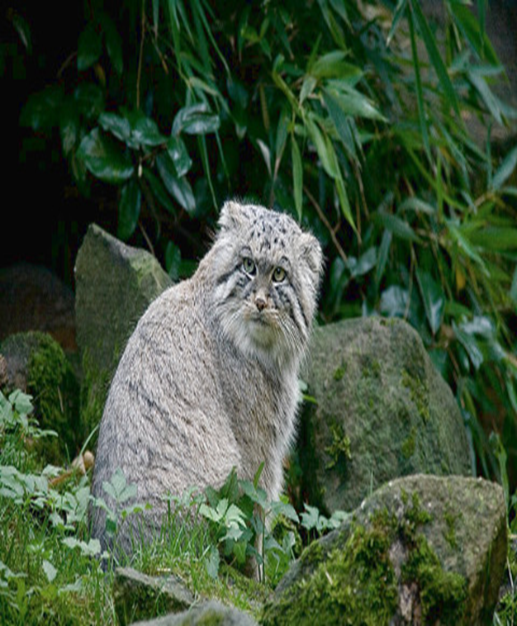
Манул- дикий кот

Slide 5
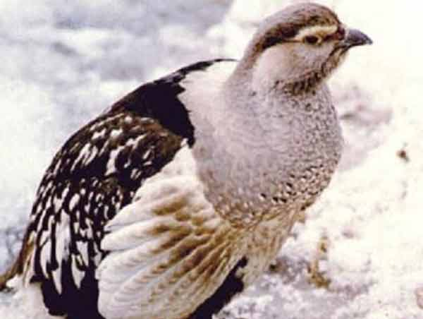
Улар- алтайская куропатка
А так же дикорастущих растений.

Slide 6
Друзья Дикой природы- организации, детские клубы цель которых довести до людей, что природа она бесценна, уничтожая маленькую ее часть мы с Вами уничтожаем самих себя.
С целью такой у нас в школе есть клуб друзей дикой природы «Ирбизек». Этот клуб существует почти 2 года.

Slide 7
Спасибо за внимание!

